Slide 2
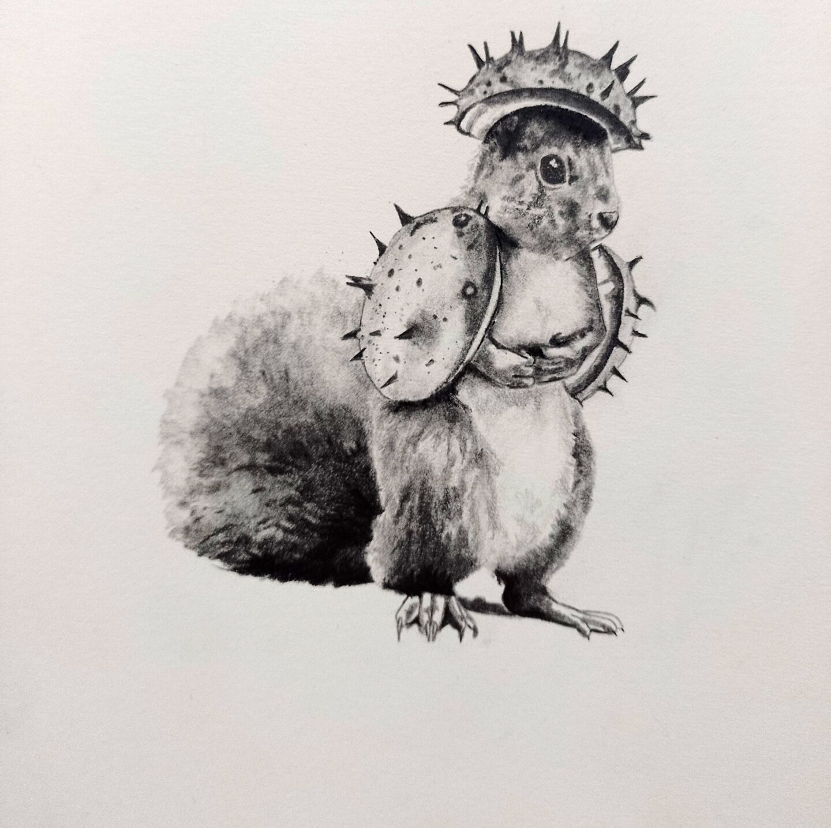
Journée REHSO du 14 juin 2024
Le chevalier à la Bogue de Marron…

